Slide 1
Planificación Silvicultural
Sistemas Silvícolas
Facultad de Ciencias Agrarias y Forestales (UNLP)
Curso de Silvicultura

Slide 2
Silvicultura y Manejo
La Silvicultura es el Arte, la Ciencia y la practica de establecer y manipular un tipo de rodal forestal. La Silvicultura incluye la regeneración, el mantenimiento del crecimiento y la cosecha del rodal de acuerdo a los objetivos del propietario. (Stand Level Management).
La silvicultura se aplica sobre
rodales
Rodal:
Grupo continuo de árboles, de composición específica, distribución de edad y condiciones suficientemente homogéneas.

Slide 4
Planificación Silvícola
Estrategias
Sistemas Silvícolas
Estructura actual
Estructura Objetivo

Slide 5
Sistemas Silvícolas
Programas de tratamientos culturales planificados que se extienden a lo largo de la vida del rodal, e incluyen los métodos de regeneración y los tratamientos intermedios.
Los métodos de regeneración tienen una influencia determinante sobre la estructura y dinámica del rodal. Generalmente su nombre designa el sistema silvícola.

Slide 6
Aspectos a considerar en un Sistema Silvícola
Previsión de la regeneración o material de plantación.
Eficiente utilización del espacio de crecimiento y la capacidad productiva del sitio.
Protección de los recursos suelo y agua. Sanidad.
Mantenimiento de la productividad.
Conservación de las poblaciones de plantas y animales de interés.
Concordancia con la restricciones sociales, legales y económicas.

Slide 7
Componentes de la práctica silvícola
Métodos de regeneración o reproducción: Tratamientos realizados durante el PR o establecimiento del rodal.
Mediante la aplicación de estos métodos se crean las condiciones para iniciar la regeneración o el establecimiento del rodal.
Tratamientos intermedios: se aplican durante el período que va entre la regeneración y la cosecha.
Cosecha.

Slide 8
Rodales coetáneo
raleos
raleos
Cortas reproductoras
Volumen o biomasa
diseminación
Cortas reproductoras
intermedia
abundancia
liberación
1er ciclo o turno
2er ciclo
Tiempo
Clases de diámetro
Corta final
raleos
raleos
Volumen o biomasa
cosecha
1er ciclo o turno
2er ciclo
Tiempo

Slide 9
Clasificación de los Sistemas Silvícolas
Métodos de monte alto: regeneración por semilla
Rodales coetáneos
Métodos de tala rasa
Métodos de árboles padres
Métodos de cortas de protección (Aclareos sucesivos)
.Rodales disetáneos
Métodos de selección
Métodos de monte bajo: regeneración a partir de rebrotes
Métodos de monte bajo
Métodos de monte medio

Slide 10
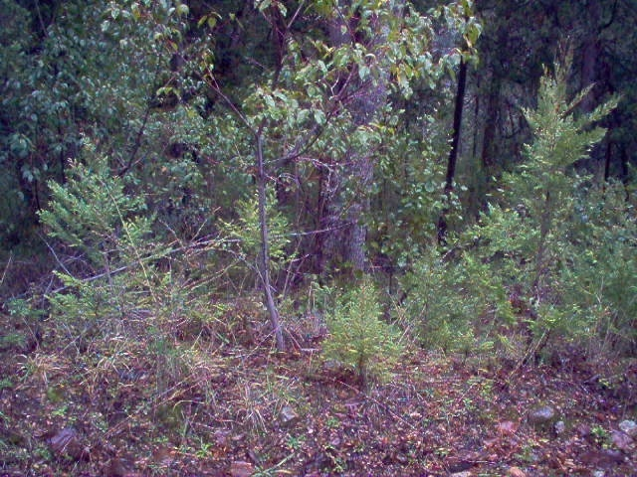
Cada método puede ser considerado en términos de la proporción relativa del área total del rodal que se deja en cada una de las siguientes condiciones:
1- claro
2- bajo protección
3- bajo fuerte sombra

Slide 11
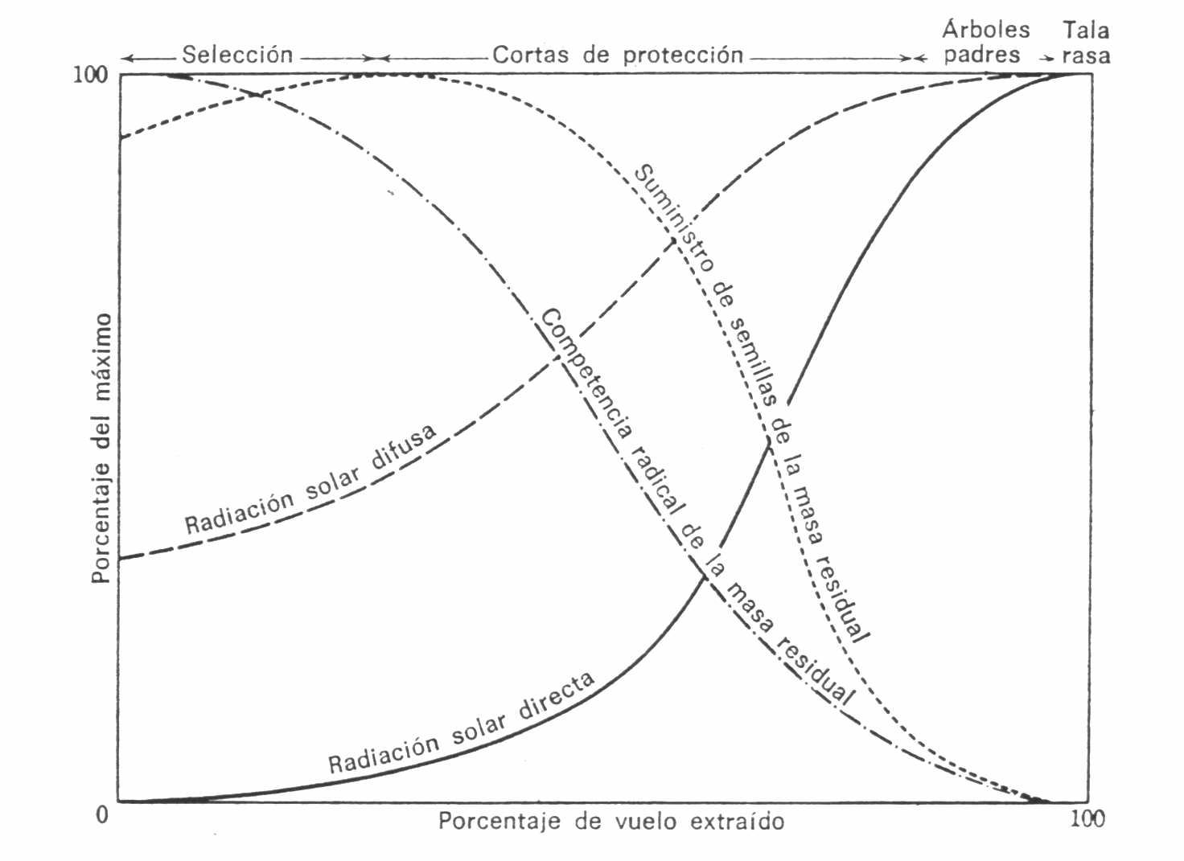

Slide 12
Métodos de tala rasa
Tala rasa con regeneración natural
Tala rasa y plantación
Tala rasa con siembra directa

Slide 14
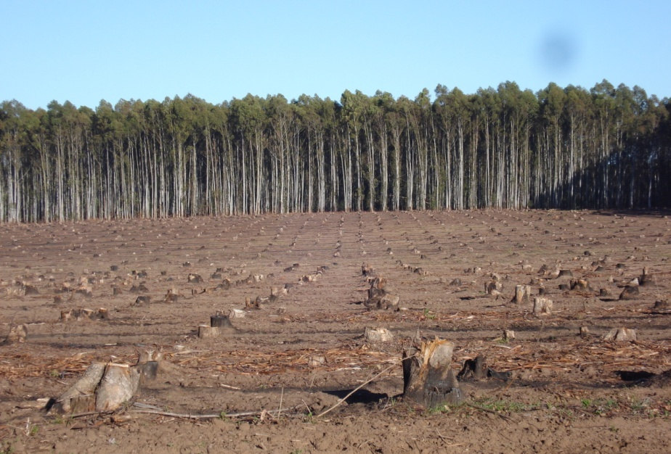

Slide 15
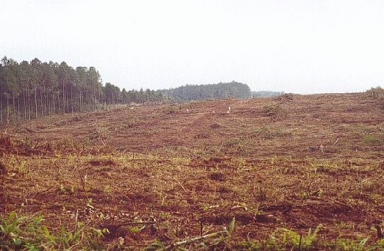

Slide 16
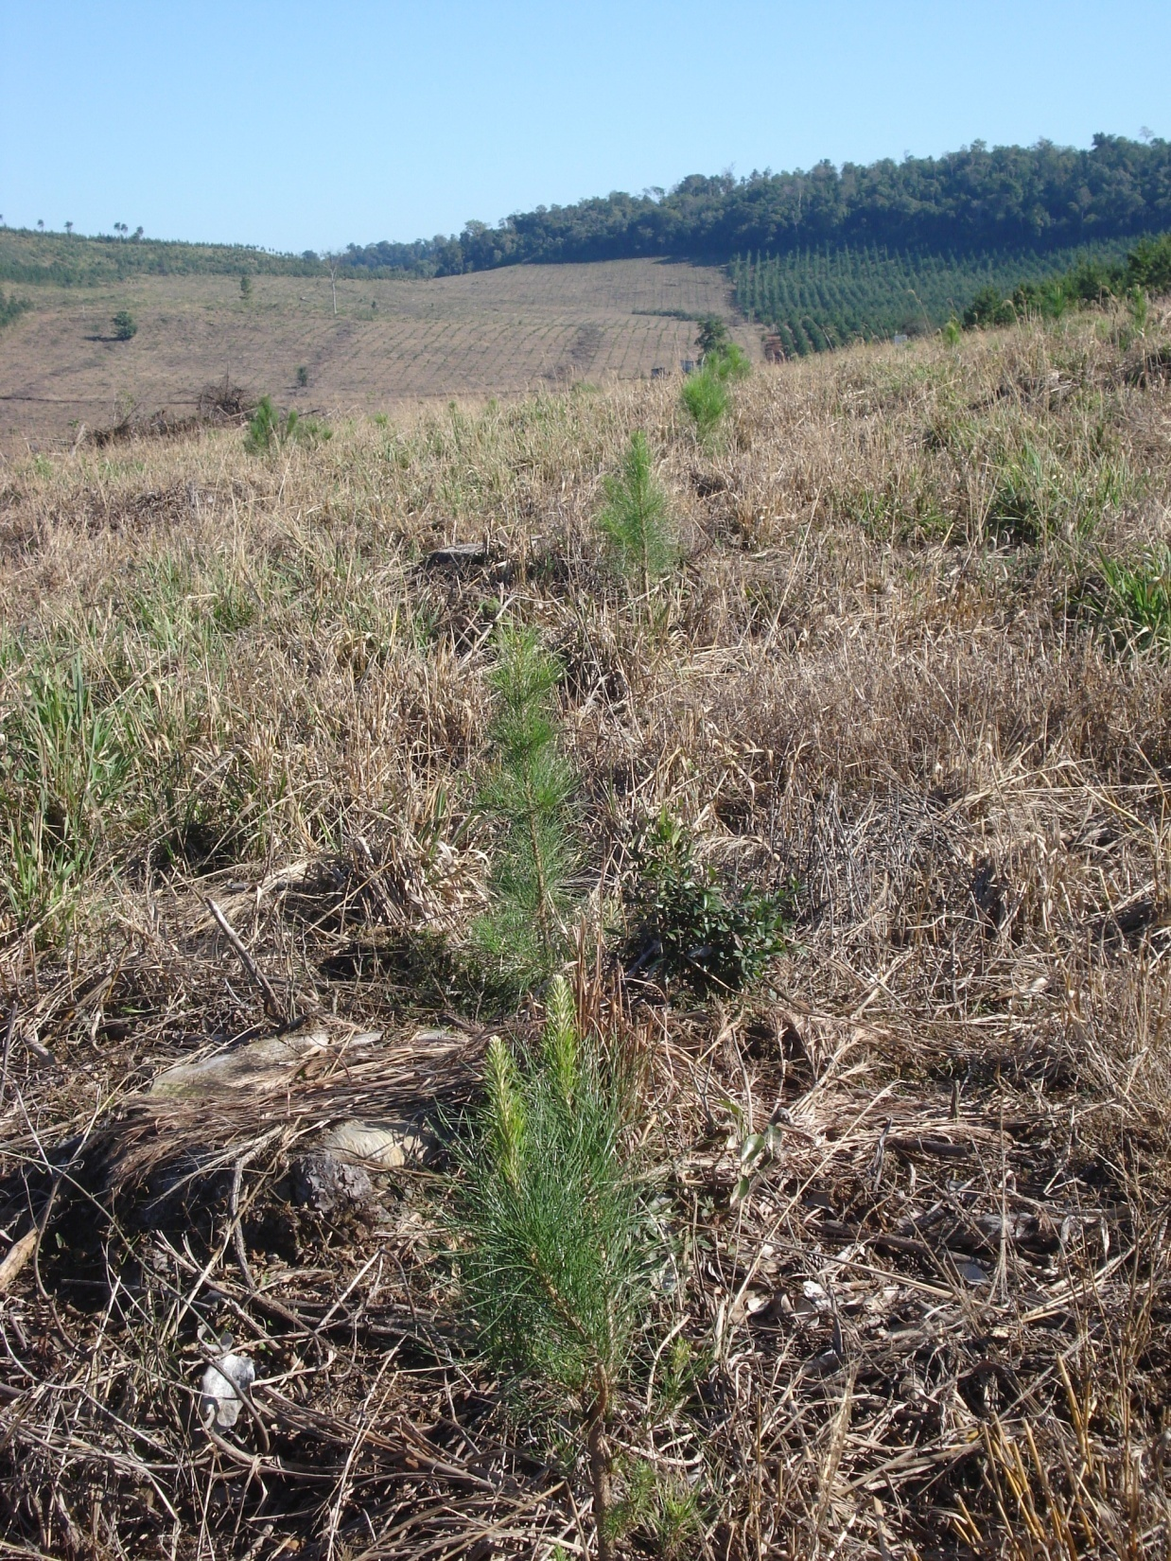

Slide 17
Sistema de árboles semilleros

Slide 19
Métodos de cortas sucesivas de protección
La regeneración se produce bajo la protección del dosel, constituido por los árboles de la cosecha final.
Mediante este método es posible producir diferentes niveles de protección del terreno y la regeneración.

Slide 20
Método de aclareos sucesivos

Slide 23
Zona 3
Zona 1
Raleo
Línea de autoraleo

Slide 24
Rodales coetáneo
raleos
raleos
Cortas reproductoras
Volumen o biomasa
diseminación
Cortas reproductoras
intermedia
abundancia
liberación
1er ciclo o turno
2er ciclo
Tiempo
Clases de diámetro
Corta final
raleos
raleos
Volumen o biomasa
cosecha
1er ciclo o turno
2er ciclo
Tiempo

Slide 25
Métodos de selección
La regeneración nunca pierde la protección de otros árboles de clases de edad mayores
Selección de árboles individuales
Selección en grupos o bosquetes

Slide 26
Rodales disetáneos
Nivel de cosecha
abundancia
Volumen o biomasa
1er ciclo
2^{do} ciclo
3er ciclo
reserva
Clases de diámetro
Tiempo (años)

Slide 28
Sistema de selección en bosquetes

Slide 30
Métodos de monte bajo
Monte bajo
Rápido crecimiento volumétrico inicial
Regeneración simple y de bajo costo
Monte medio (bajo con reservas)
Se mantienen árboles de la primera rotación
Se pretende desarrollar árboles de buen tamaño (reserva) además de los rebrotes

Slide 31
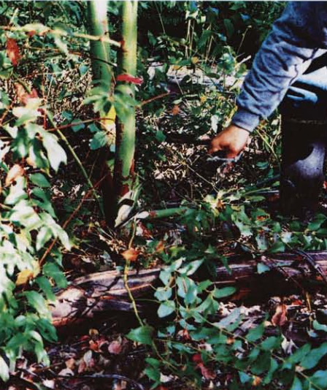

Slide 32
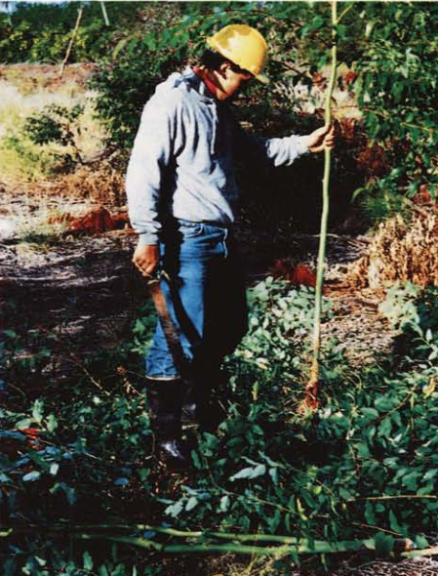

Slide 33
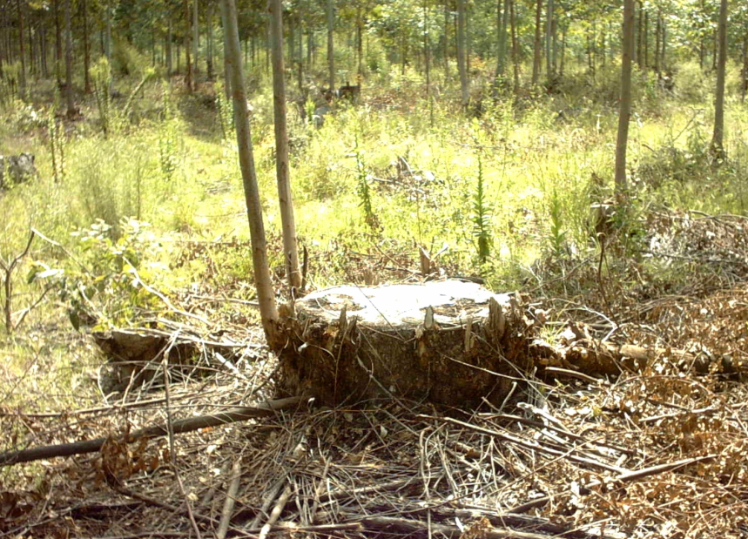

Slide 34
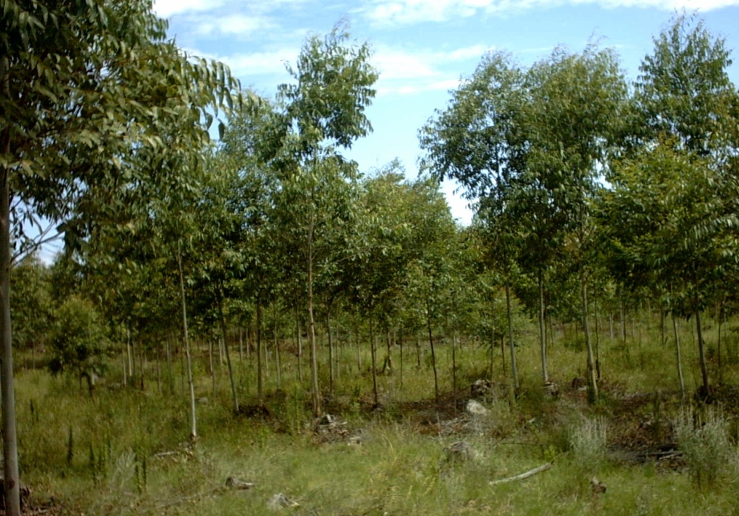

Slide 35
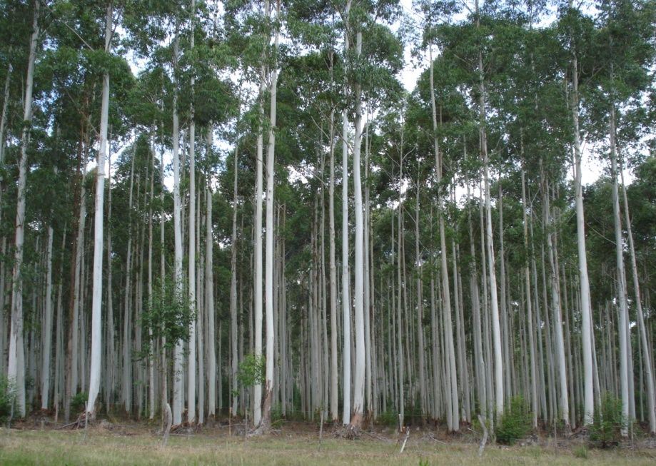

Slide 36
Métodos de monte bajo

Slide 38
Planificación Silvícola
Estrategias
Sistemas Silvícolas
Estructura actual
Estructura Objetivo

Slide 39
Metodologías para la determinación del rodal objetivo
Diagramas de manejo de la densidad
Serie mínima para el manejo de rodales disetáneos
Modelos de rendimiento

Slide 40
Bibliografía
Daniel, W.; Helms, E. & Baker 1982. Principios de Silvicultura. Capítulos 1,2,4,12,14,17 y 18.
Smith DM, Larson BC, Kelty MJ, & Ashton PMS. 1997. The Practice of Silviculture: Applied Ecology, Ninth Edition. John Wiley & Sons, Inc. 537 pp.
Matthews JD 1989. Silvicultural Systems. Clarendon Press, Oxford, 284 pp.

